Slide 1



设计阶段报告
G17
——基于微信开发者工具的飞翔小鸟开发
小组：G017
组长：周诚信
组员：陈骁，李以昕
Notes:
[-婷婷]旗舰店https://[-婷婷]

Slide 2
总体设计
详细设计
目录
用户手册
其他

Slide 3
1
总体设计

Slide 4
方案选择

Slide 5
方案选择
前端方案
服务器
使用微信的原生框架
使用微信自带的云开发系统
优点：设计语言与HTML语言类似学习成本较低
优点：操作方便，不需要的再搭建服务器
缺点：没有太多现成的组件，许多组件需要自己
构建
缺点：对软件大小存在限制，只能软件包要小于4M
使用uniapp框架
自建服务器
优点：有许多现成的组件可以使用
优点：有许多现成的组件可以使用
缺点：框架与vue.js相像，有一定学习成本，还要
考虑和部分功能界面的搭载问题
缺点：需要购买和搭建服务器
最终方案：原生框架+云开发

Slide 6
HIPO图

Slide 7
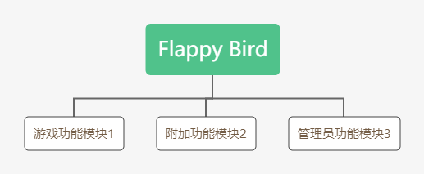
层次图

Slide 8
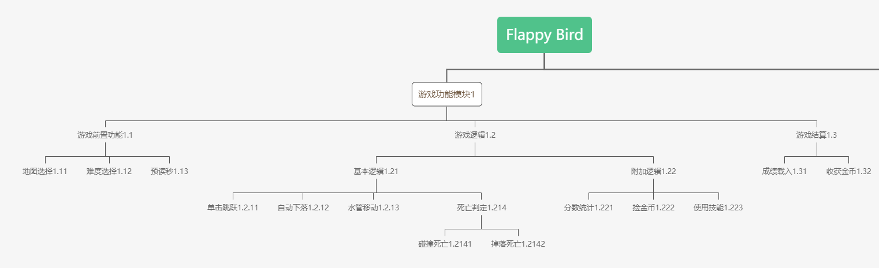
层次图

Slide 9
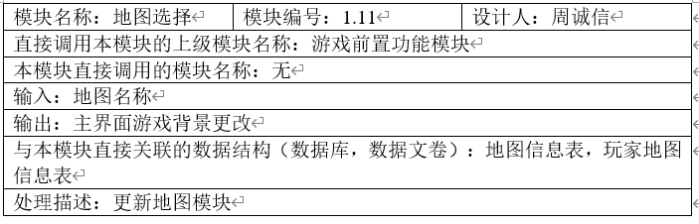
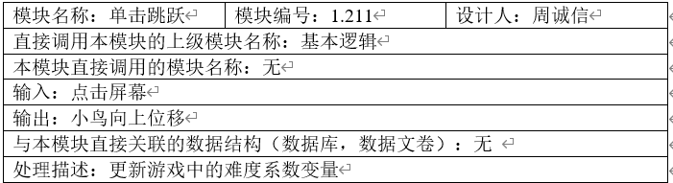
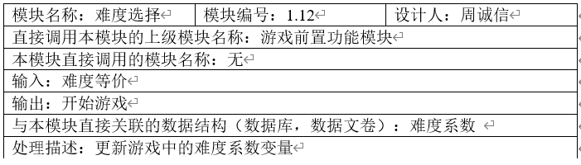
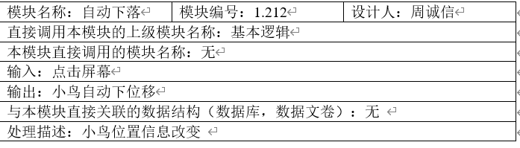
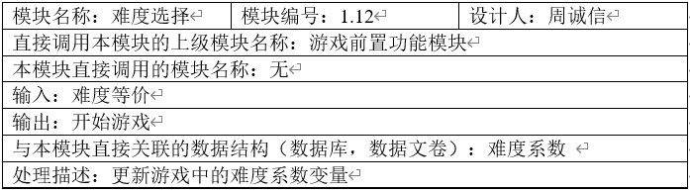
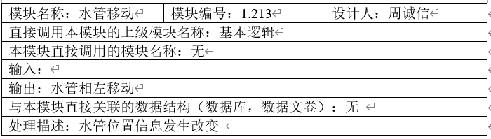
IPO表

Slide 10
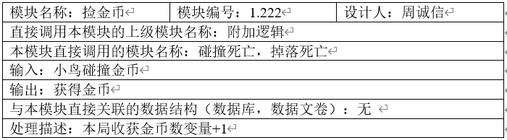
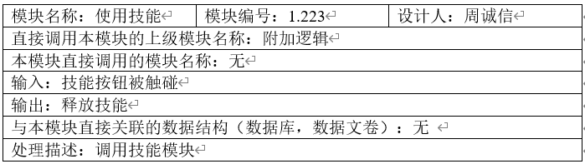
IPO表

Slide 11
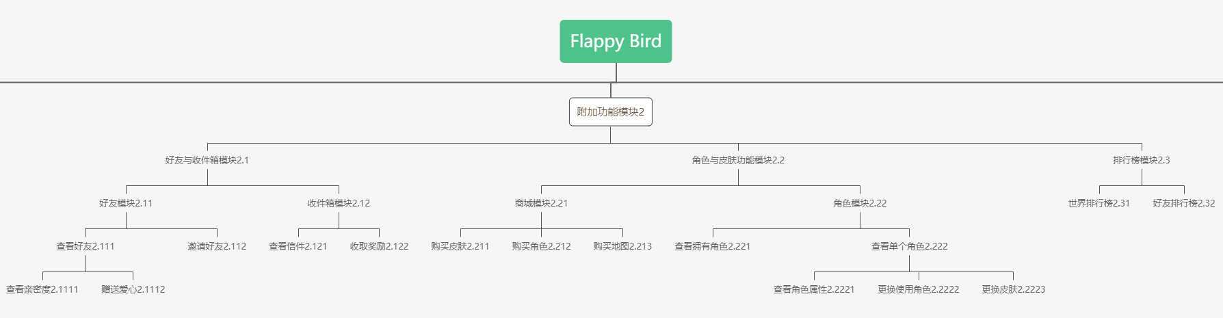
层次图

Slide 12
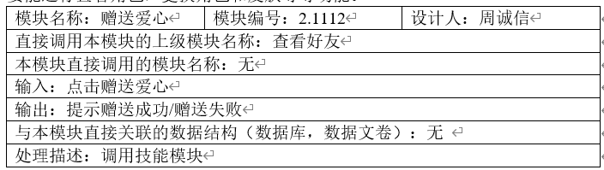
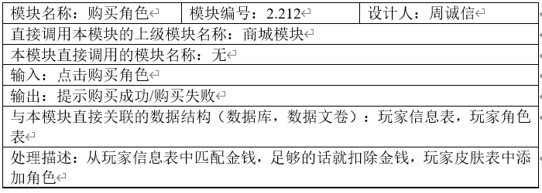
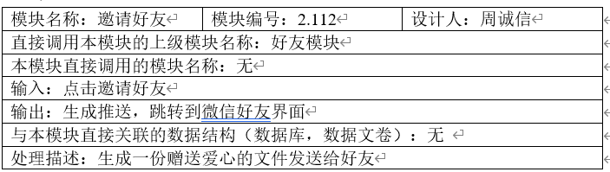
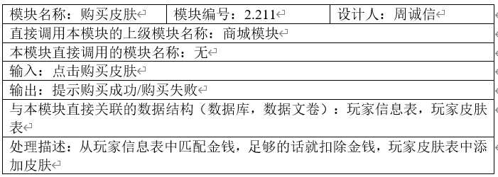
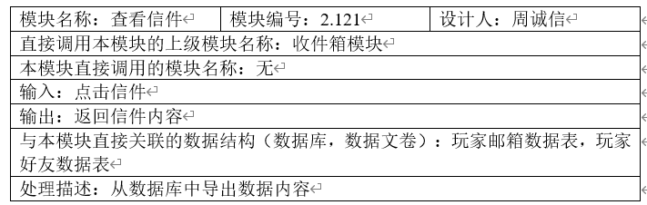
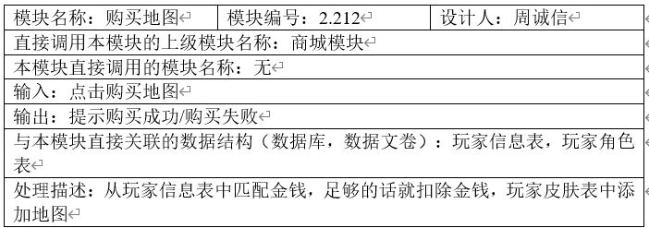
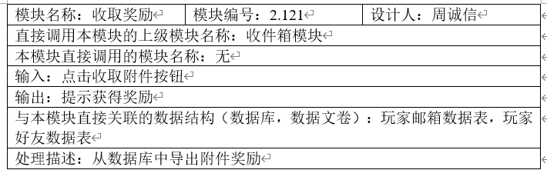
IPO表

Slide 13
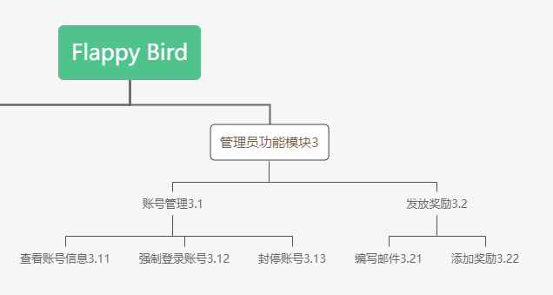
层次图

Slide 14
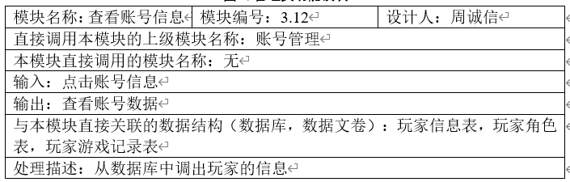
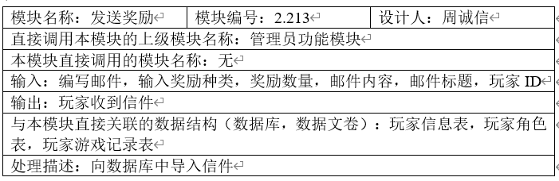
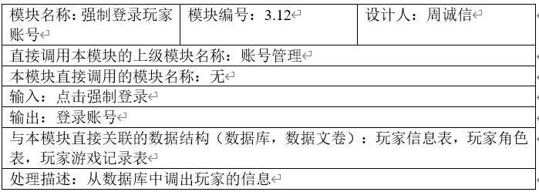
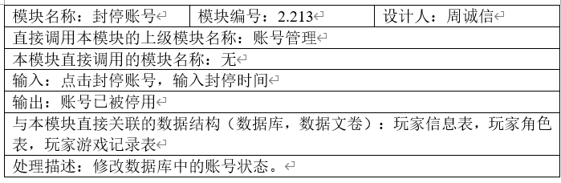
IPO表

Slide 15
业务流图

Slide 16
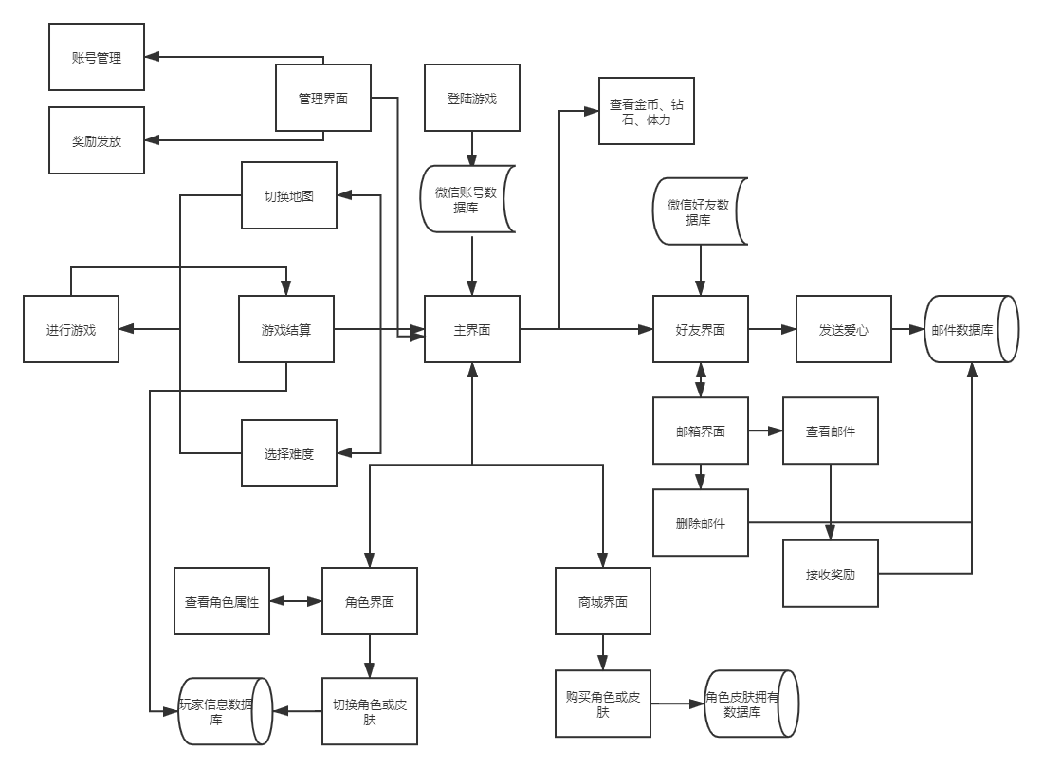
业务流图

Slide 17
数据库设计

Slide 18
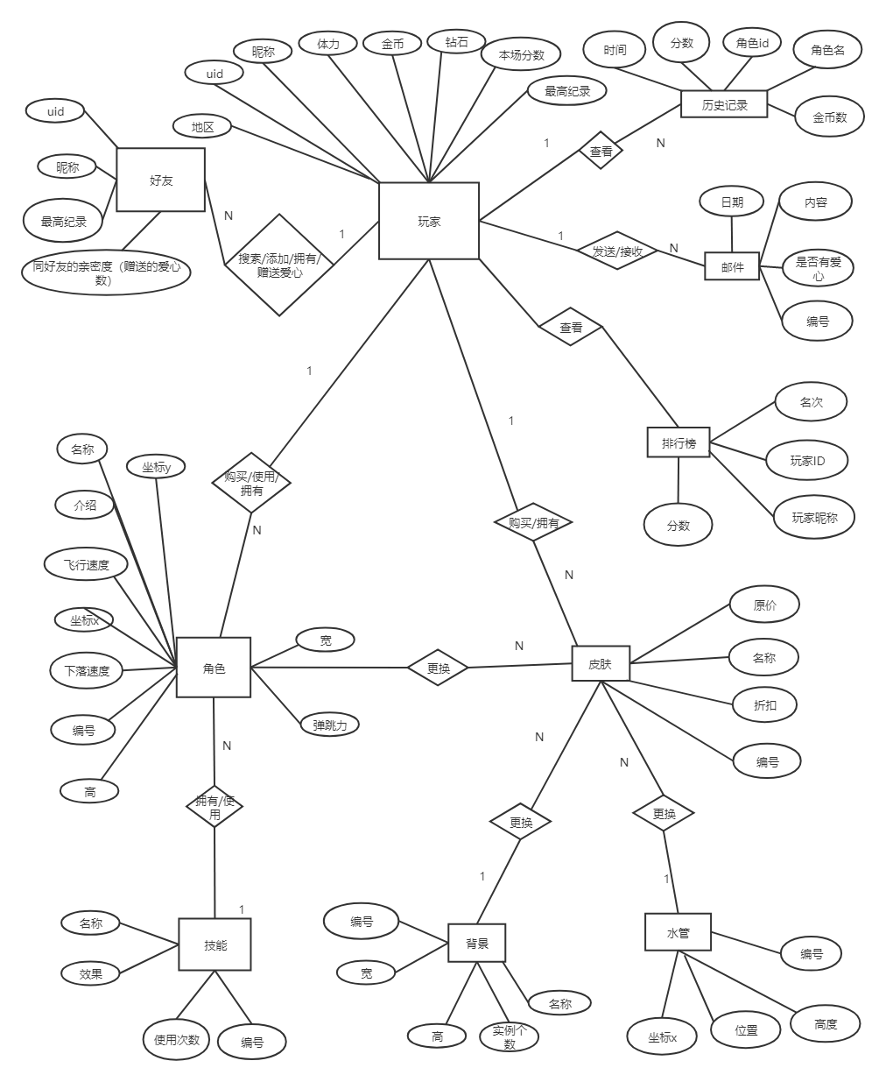
ER图

Slide 19
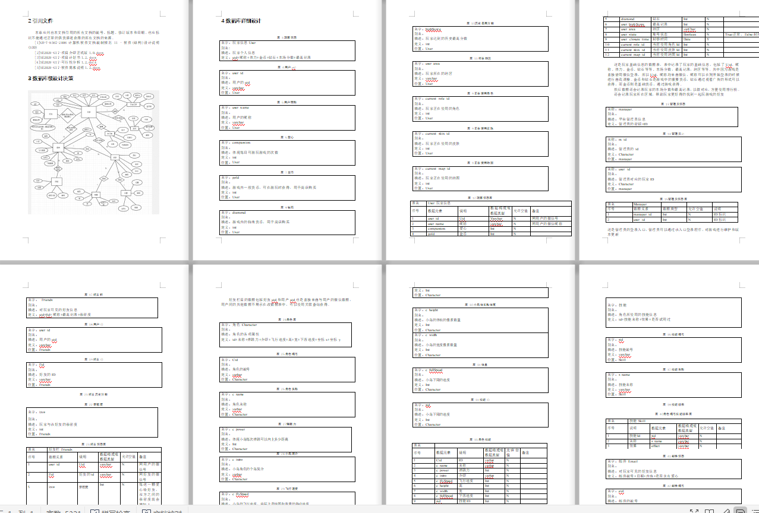
数据库设计

Slide 20
2
详细设计

Slide 21
游戏与排行榜模块
壹

Slide 22

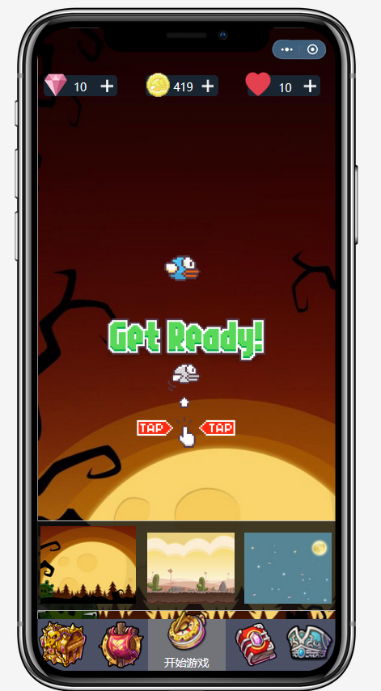
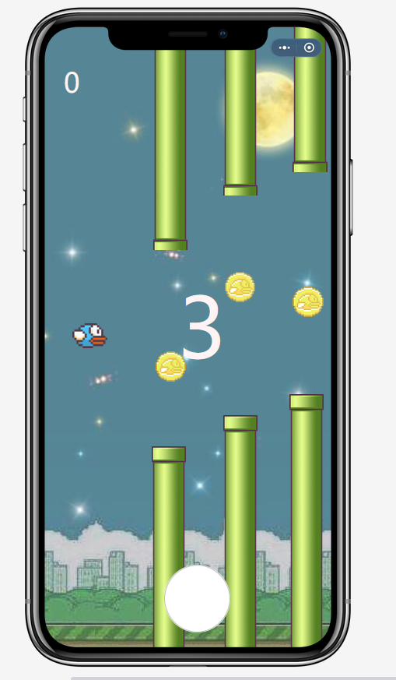
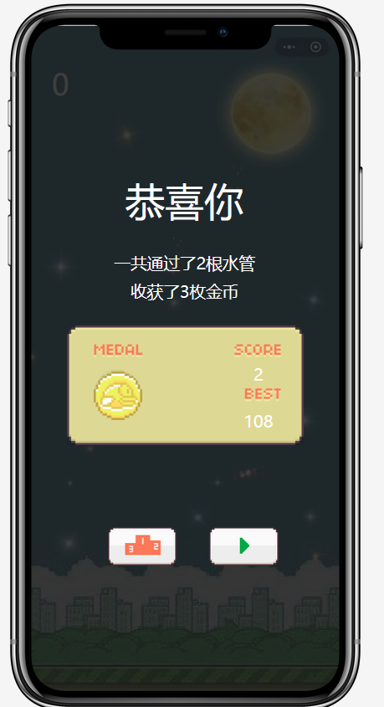
游戏模块界面原型

Slide 23
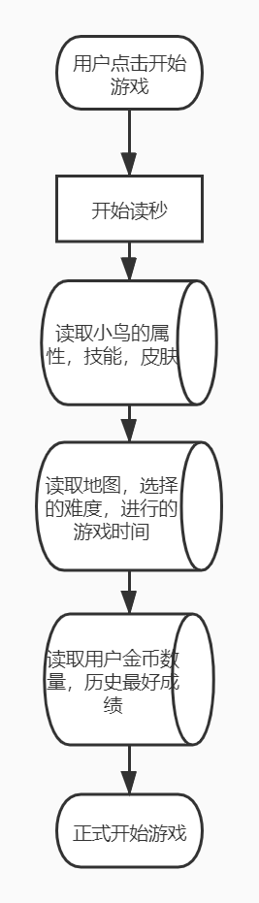
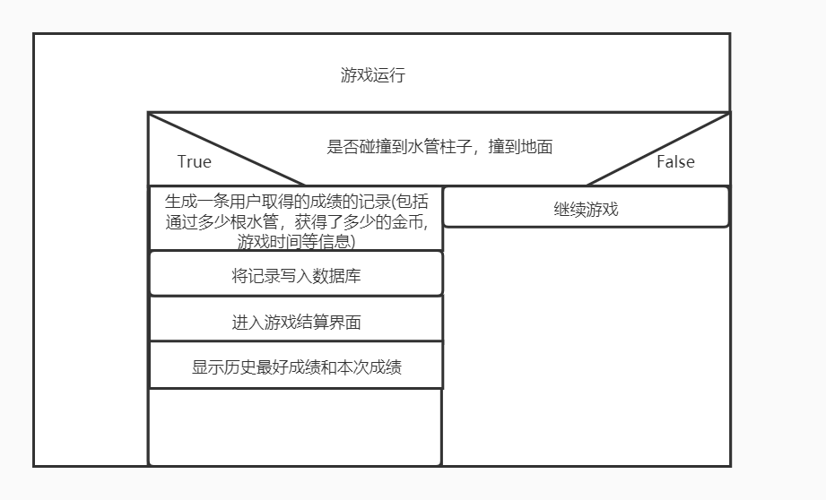
游戏模块
begin 游戏加载
{
input Game_Map
input Game_difficulty
input Game_Time
input History_Point
input Bird_Skill
input Gold
input Current_Role_Id
input Current_Skin_Id
屏幕开始读秒
将数据库读入的数据载入
}
End开始游戏
游戏加载流程图
游戏加载伪代码描述
游戏避障功能盒图描述
本地连接

Slide 24
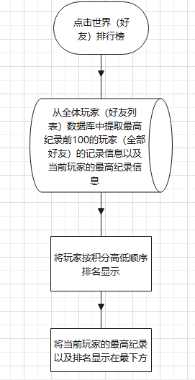
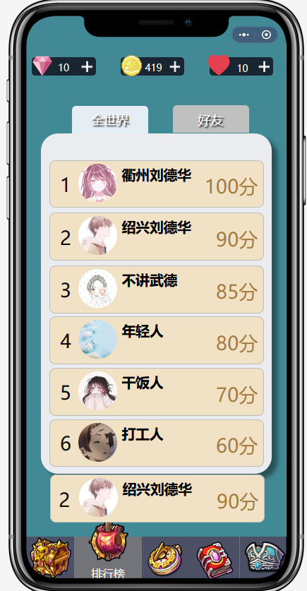
排行榜模块
Begin 排行榜
从数据库读取好友玩家的排行和全球排行榜以及当前玩家的分数和排名
Input Ranking
Input Users_id
Input Users_Name
Input Users_Score
显示好友玩家的排行和全球排行榜
显示自己的排名
End排行榜
排行榜伪代码描述
排行榜流程图
排行榜界面原型
本地连接

Slide 25
角色与商城模块
贰

Slide 26
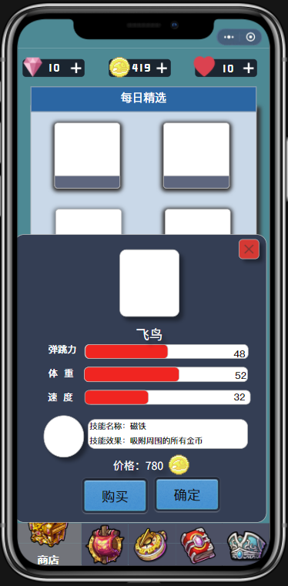
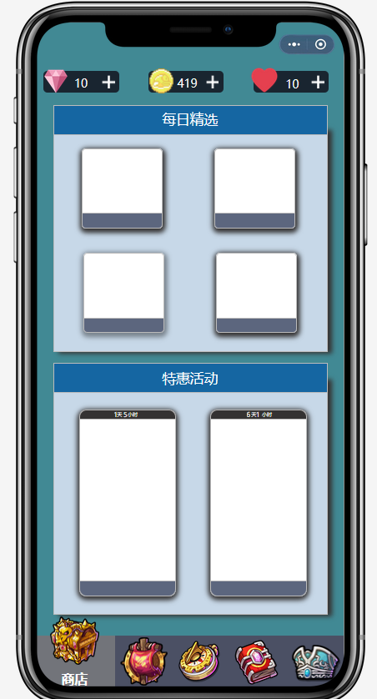
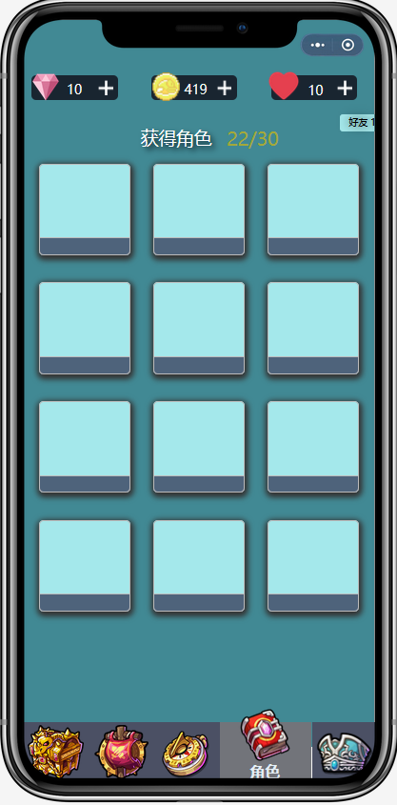
界面原型

Slide 27
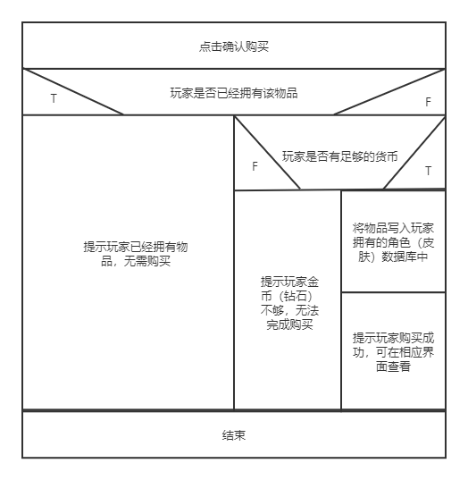
角色与商城模块
Begin 商店——物品属性详情购买界面
从数据库读取物品相应信息，赋予对应数据，加载界面
Item_Price=Price*Discount
If(Is_Own==True)购买选项暗，无法点击
If 点击“购买”
Then Output确认购买选择界面
{
If 点击“确认”
Then {
If (gold>=Item_Price)
Then{
Output购买完成信息
扣除对应数值货币
将物品加入到玩家拥有的相对应的数据库中
}
Else output 购买失败，玩家对应货币不足信息
End if
}
Else if 点击“取消”
Then 关闭窗口，返回详情界面
End if
Else if 点击“返回”
Then 返回商店总预览界面
End if
}
End 商店——物品属性详情购买界面
商店购买盒图
物品属性详情购买界面伪代码描述
本地连接

Slide 28
好友与收件箱模块
叁

Slide 29
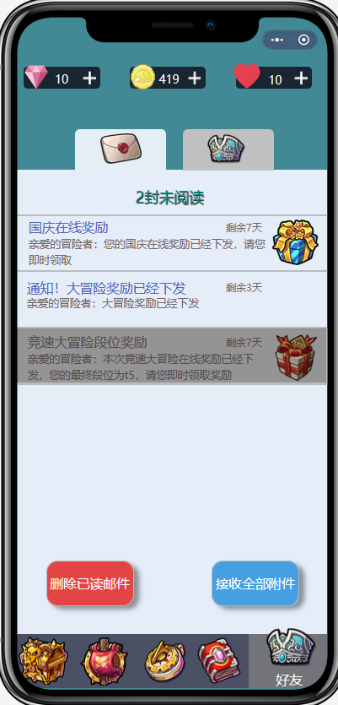
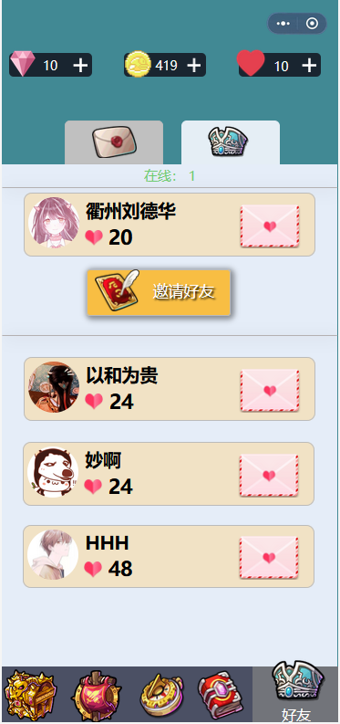
界面原型

Slide 30
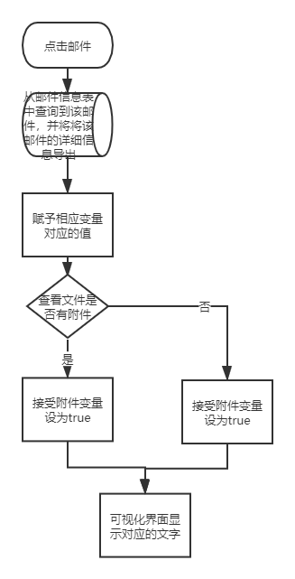
好友与收件箱
begin 加载收件箱界面
Email_List=数据库邮件信息表中接收者为该玩家的邮件
为Email_List排序，Is_read==false的记录排在前面
loop while 存在没有遍历结束的信件
{
加载该信件的名称
加载该信件的内容
Surplus_Date=Current_Date-Email_Date
加载剩余时间
if Is_Email_Enclosure=true then 加载图片为礼物
else 加载图片为信件
if Is_read == true then 将该邮件背景渲染成灰色
}
end加载收件箱界面
加载收件箱界面伪代码描述
查看邮件流程图
本地连接

Slide 31
管理员模块
肆

Slide 32
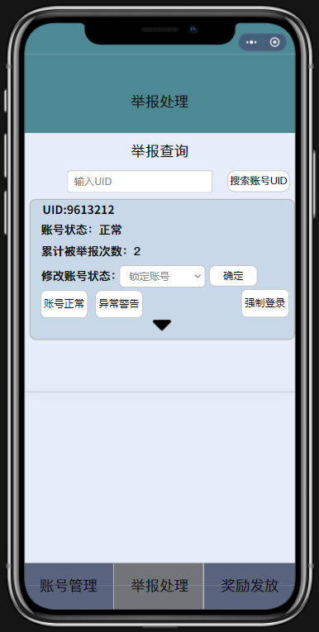
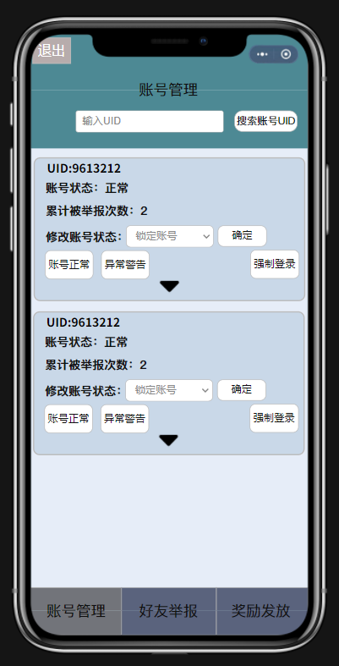
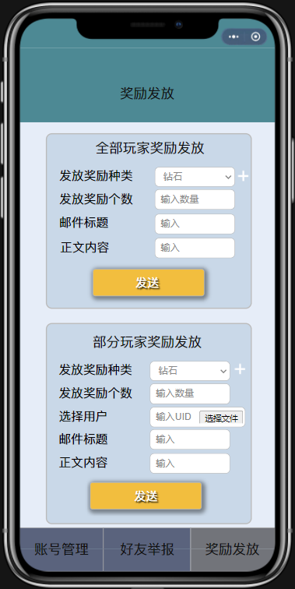
界面原型

Slide 33
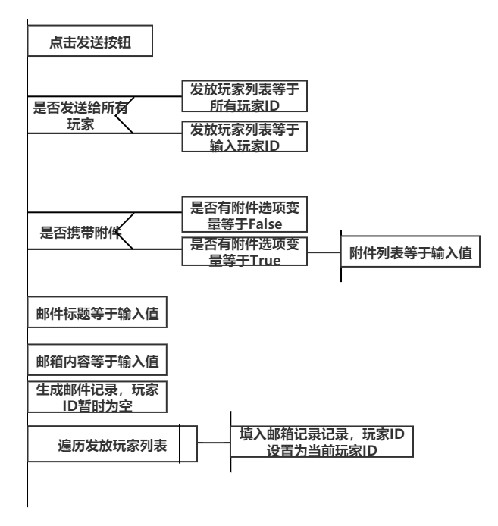
管理员模块
begin 发送奖励信件
if 发送给全部玩家 then Grant_User_Id中存储全部玩家ID
else Grant_User_Id=input(导入的玩家ID)
if 不携带附件 then Is_Enclosure=false
else {Is_Enclosure=true
附件列表等于输入值
}
Grant_Email_Title=Input()
Grant_Email_Content=Input()
生成邮件变量
Loop until 遍历所有发放玩家列表
{
填入玩家id
写入数据库
}
End发送奖励信件
管理员发送邮件PAD图
发送奖励信件伪码描述
本地连接

Slide 34
4
测试计划

Slide 35
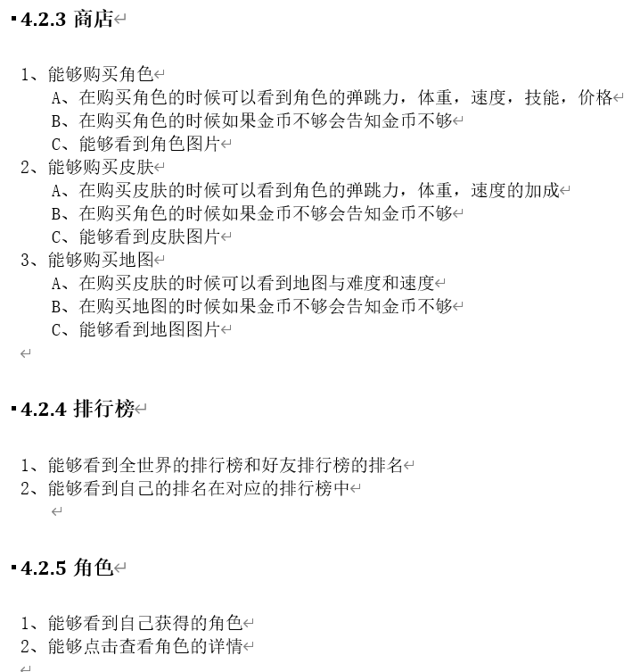
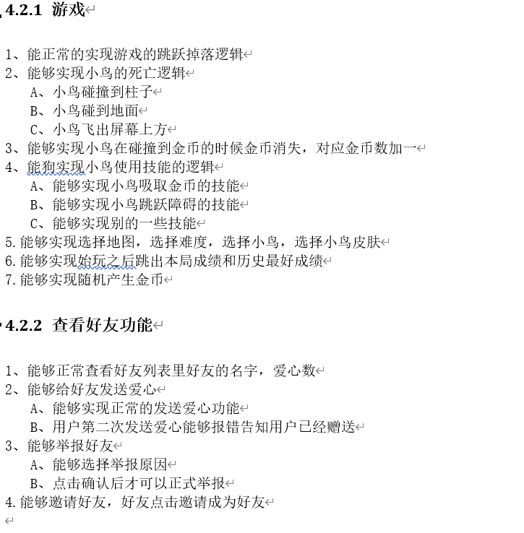
测试计划
计划执行的测试

Slide 36
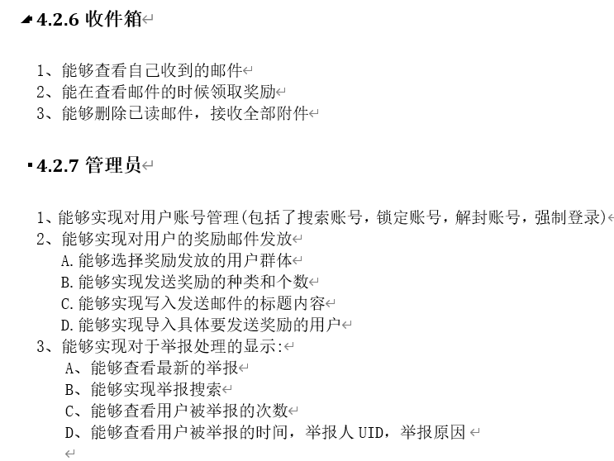

测试计划
计划执行的测试
测试工具
WeTest

Slide 37
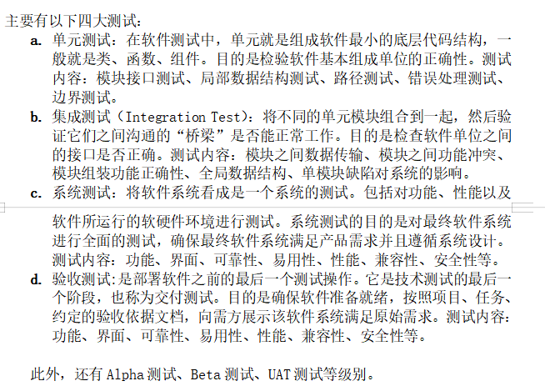
测试计划

Slide 38
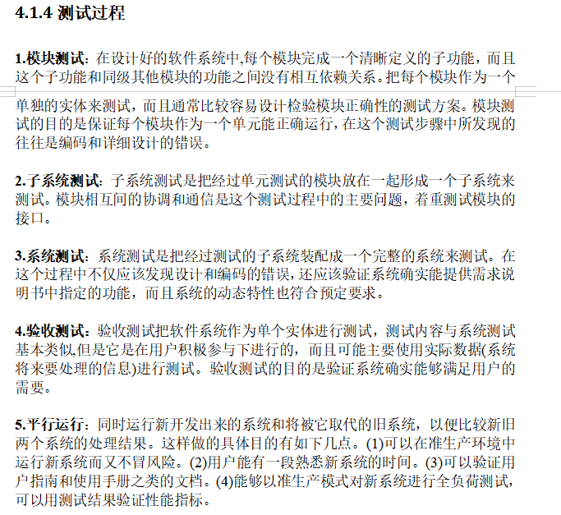
测试计划

Slide 39
3
用户手册

Slide 40
4
其他

Slide 41
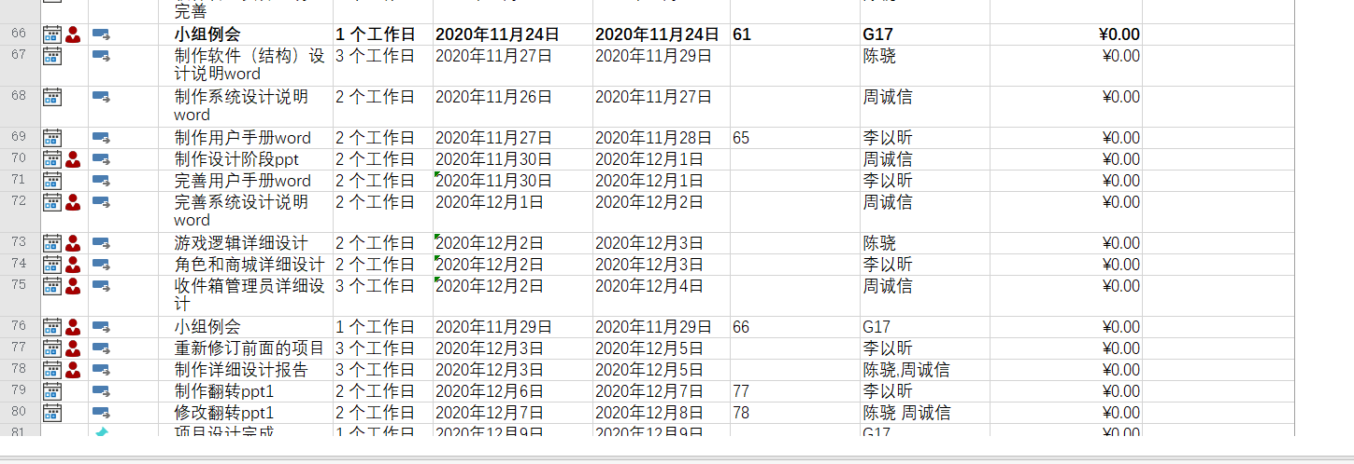
甘特图

Slide 42

会议纪要

Slide 43

会议纪要

Slide 44

会议纪要

Slide 45
陈骁
8.8分
绩效评价
贰
周诚信
9分
李以昕
8.9分
壹
叁

Slide 46
绩效评价
周诚信
 | 任务 | 完成情况 | 加减分
第一阶段 | 完善总体设计文档 | 文档撰写不充足，许多位置没有填写 | -0.1
 | 制作PPT | 初版PPT能过得去，额外任务 | 0.2
第二阶段 | 数据库设计文件 | 良好 | 0
 | 文档和好友收件箱，管理员等模块的设详设计 | 完成情况一般，PDL伪码设计未完成 | -0.1
第三阶段 | 完成数据库文件 | 情况乐观，能够指导详细设计部分 | 0.1
 | 好友收件箱，管理员等模块详细设计 | 完善，完成情况良好 | 0
 | 总体设计文档 | 相较刘哲组还不够完善，有许多需要改进的地方 | -0.1
总分 | 9

Slide 47
绩效评价
陈晓
 | 任务 | 完成情况 | 加减分
第一阶段 | 完成软件结构说明文档 | 良好 | 0
第二阶段 | 软件测试计划 | 没有书写完毕 | -0.2
 | 游戏逻辑与排行榜等模块的详细设计 | PDL伪码没有设计完成 | -0.1
第三阶段 | 软件测试计划书 | 书写完毕，书写情况良好。考虑是上周遗留任务，不加分 | 0
 | 游戏逻辑与排行榜模块 | 完成情况良好，考虑到任务难度偏多+0.1 | 0.1
 | 详细设计文档书写 | 完成情况良好。 | 0
总分 | 8.8

Slide 48
绩效评价
李以昕
 | 任务 | 完成情况 | 加减分
第一阶段 | 完成用户手册 | 完成了用户手册的基础设计，没有完全填充下去 | -0.1
第二阶段 | 用户手册 | 写到28页，等界面原型完善后还可以继续写下去，完成情况良好 | 0
 | 商城和角色等模块的详细设计 | PDL伪码没有设计完成 | -0.1
第三阶段 | 完成商城和角色等模块的详细设计 | 情况良好，设计部分处理完善 | 0.1
总分 | 8.9

Slide 49
参考资料
原有文档：
[1]GB+T-8567-2006计算机软件文档编制规范 11 - 软件(结构)设计说明(SDD)
[2]SE2020-G17-项目介绍正式版1.0.docx
[3]SE2020-G17-项目计划书1.2.docx
[4]SE2020-G17-可行性分析1.2.docx
[5]SE2020-G17-软件需求说明1.2.docx
[ ]
游戏： 《阴阳师》
《荒野乱斗》
《部落冲突》
文献：
[1]锐减知识的店 软件工程 软件体系结构 百度文库[OL/DB] [2020-04-29] (2020-11-29)
软件工程 软件体系结构 - 百度文库 (baidu.com) [2]《计算机软件文档编制规范GB-T8567-2006》
[3]xjCherie HIPO图 CSDN[OL/DB] [2014-11-20](2020-11-30)
书籍： 《软件工程导论（第9版）》张海藩，牟永敏编著

Slide 50
感谢聆听
2019
时尚中国风通用模板

Slide 51

点击此处添加标题
点击此处添加标题
点击此处添加文本信点击此处添加文本信点击此处添加文本信点击此处添加文本信点击此处添加文本信点击此处添加文本信点击此处添加文本信点击此处添加文本信点击此处添加文本信点击此处添加文本信
点击此处添加文本信点击此处添加文本信点击此处添加文本信点击此处添加文本信点击此处添加文本信点击此处添加文本信点击此处添加文本信点击此处添加文本信点击此处添加文本信点击此处添加文本信

Slide 52

点击此处添加标题
点击添加文本信息点击添加文本信息点击添加文本信息点击添加文本信息点击添加文本信息点击添加文本信息点击添加文本信息点击添加文本信息点击添加文本信息
添加
标题
点击添加文本信息点击添加文本信息点击添加文本信息点击添加文本信息点击添加文本信息点击添加文本信息点击添加文本信息点击添加文本信息点击添加文本信息
添加
标题

Slide 53

点击此处添加标题
添
加
标
题
点击此处添加文本信点击此处添加文本信点击此处添加文本信点击此处添加文本信点击此处添加文本信点击此处添加文本信点击此处添加文本信点击此处添加文本信点击此处添加文本信点击此处添加文本信
点击此处添加文本信点击此处添加文本信点击此处添加文本信点击此处添加文本信点击此处添加文本信点击此处添加文本信点击此处添加文本信点击此处添加文本信点击此处添加文本信点击此处添加文本信

Slide 54


点击此处添加标题
点击此处添加标题
01
点击此处添加文本信点击此处添加文本信点击此处添加文本信点击此处添加文本信点击此处添加文本信点击此处添加文本信点击此处添加文本信点击此处添加文本信点击此处添加文本信点击此处添加文本信
点击此处添加标题
02
点击此处添加文本信点击此处添加文本信点击此处添加文本信点击此处添加文本信点击此处添加文本信点击此处添加文本信点击此处添加文本信点击此处添加文本信点击此处添加文本信点击此处添加文本信

Slide 55

点击此处添加标题
点击此处添加标题
点击此处添加标题
点击此处添加文本信点击此处添加文本信点击此处添加文本信点击此处添加文本信点击此处添加文本信点击此[-婷婷]旗舰店https://[-婷婷]处添加文本信点击此处添加文本信点击此处添加文本信点击此处添加文本信点击此处添加文本信
点击此处添加文本信点击此处添加文本信点击此处添加文本信点击此处添加文本信点击此处添加文本信点击此处添加文本信点击此处添加文本信点击此处添加文本信点击此处添加文本信点击此处添加文本信

Slide 56
第贰章
2017
点击此处添加标题

Slide 57

点击此处添加标题
点击此处添加文本信点击此处添加文本信点击此处添加文本信点击此处添加文本信点击此处添加文本信点击此处添加文本信点击此处添加文本信点击此处添加文本信点击此处添加文本信点击此处添加文本信
点击此处添加文本信点击此处添加文本信点击此处添加文本信点击此处添加文本信点击此处添加文本信点击此处添加文本信点击此处添加文本信点击此处添加文本信点击此处添加文本信点击此处添加文本信

Slide 58
点击此处添加标题
点击此处添加文本信点击此处添加文本信点击此处添加文本信点击此处添加文本信点击此处添加文本信点击此处添加文本信
贰
点击此处添加文本信点击此处添加文本信点击此处添加文本信点击此处添加文本信点击此处添加文本信点击此处添加文本信
点击此处添加文本信点击此处添加文本信点击此处添加文本信点击此处添加文本信点击此处添加文本信点击此处添加文本信
壹
叁

Slide 59

点击此处添加标题
单击此处输入标题
单击此处输入标题
点击此处添加文本信点击此处添加文本信点击此处添加文本信点击此处添加文本信点击此[-婷婷]旗舰店https://[-婷婷]处添加文本信
点击此处添加文本信点击此处添加文本信点击此处添加文本信点击此处添加文本信点击此处添加文本信
单击此处输入标题
单击此处输入标题
点击此处添加文本信点击此处添加文本信点击此处添加文本信点击此处添加文本信点击此处添加文本信
点击此处添加文本信点击此处添加文本信点击此处添加文本信点击此处添加文本信点击此处添加文本信

Slide 60


点击此处添加标题
点击此处添加文本信点击此处添加文本信点击此处添加文本信点击此处添加文本信点击此处添加文本信点击此处添加文本信点击此处添加文本信点击此处添加文本信点击此处添加文本信点击此处添加文本信点击此处添加文本信点击此处添加文本信点击此处添加文本信
添
加
标
题

Slide 61


单击此处添加标题
单击此处添加标题
单击此处添加标题
单击此处添加标题
标题
标题
壹
贰
叁
肆

Slide 62
第叁章
2017
点击此处添加标题

Slide 63
点击此处添加标题
点击此处添加标题
01
单击此处添加段落文本单击此处添加段落文本单击此处添加段落文本
02
单击此处添加段落文本单击此处添加段落文本单击此处添加段落文本
03
单[-婷婷]旗舰店https://[-婷婷]
04
单击此处添加段落文本单击此处添加段落文本单击此处添加段落文本

Slide 64


添
加
标
题
单击此处输入标题
单击此处输入标题
点击此处添加文本信点击此处添加文本信点击此处添加文本信点击此处添加文本信点击此处添加文本信点击此处添加文本信
点击此处添加文本信点击此处添加文本信点击此处添加文本信点击此处添加文本信点击此处添加文本信点击此处添加文本信

Slide 65



点击此处添加标题
添加信息
添加信息
添加信息
添加信息
点击此处添加文本信息点击此处添加文本信息
点击此处添加文本信息点击此处添加文本信息
点击此处添加文本信息点击此处添加文本信息
点击此处添加文本信息点击此处添加文本信息

Slide 66
点击此处添加标题
添
加
标
题
点击添加文本信息点击添加文本信息点击添加文本信息点击添加文本信息点击添加文本信息点击添加文本信息点击添加文本信息点击添加文本信息点击添加文本信息点击添加文本信息点击添加文本信息

Slide 67
第肆章
2017
点击此处添加标题

Slide 68
点击此处添加标题
添
加
标
题
01
单击此处添加段落文本单击此处添加段落文本单击此处添加段落文本
02
单击此处添加段落文本单击此处添加段落文本单击此处添加段落文本
03
单击此处添加段落文本单击此处添加段落文本单击此处添加段落文本
04
单击此处添加段落文本单击此处添加段落文本单击此处添加段落文本
05
单击此处添加段落文本单击此处添加段落文本单击此处添加段落文本
06
单击此处添加段落文本单击此处添加段落文本单击此处添加段落文本

Slide 69
点击此处添加标题
90%
60%
25%
10%
单击此处输入标题
单击此处输入标题
单击此处输入标题
单击此处输入标题
点击此处添加文本信点击此处添加文本信点击此处添加文本信点击此处添加文本信
点击此处添加文本信点击此处添加文本信点击此处添加文本信点击此处添加文本信
点击此处添加文本信点击此处添加文本信点击此处添加文本信点击此处添加文本信
点击此处添加文本信点击此处添加文本信点击此处添加文本信点击此处添加文本信

Slide 70

点击此处添加标题
点击此处添加标题
点击此处添加文本信点击此处添加文本信点击此处添加文本信点击此处添加文本信点击此处添加文本信点击此处添加文本信
点击此处添加标题
点击此处添加标题
点击此处添加文本信点击此处添加文本信点击此处添加文本信点击此[-婷婷]旗舰店https://[-婷婷]处添加文本信点击此处添加文本信点击此处添加文本信
点击此处添加文本信点击此处添加文本信点击此处添加文本信点击此处添加文本信点击此处添加文本信点击此处添加文本信

Slide 71

点击此处添加标题
点击此处添加文本信点击此处添加文本信[-婷婷]旗舰店https://[-婷婷]本信点击此处添加文本信
点击此处添加文本信点击此处添加文本信点击此处添加文本信点击此处添加文本信点击此处添加文本信点击此处添加文本信
点击此处添加文本信点击此处添加文本信点击此处添加文本信点击此处添加文本信点击此处添加文本信点击此处添加文本信

